Slide 1



APRESENTAÇÃO INSTITUCIONAL
Quando sua carga
não pode esperar.
Transporte dedicado, expresso e emergencial com vans: veículo exclusivo para a sua operação, coleta rápida e entrega direta ao destino.
AGILIDADE QUE LEVA, CONFIANÇA QUE ENTREGA.
PAULÍNIA · SP · REGIÃO METROPOLITANA DE CAMPINAS

Slide 2








01 QUEM SOMOS
Transporte dedicado no ritmo
da sua operação
ORIZON EXPRESS EM NÚMEROS
A Orizon Express é uma transportadora de Paulínia/SP, no coração da Região Metropolitana de Campinas, especializada em transporte rodoviário dedicado, expresso e emergencial com vans. Cada operação recebe um veículo exclusivo, que coleta rápido e segue direto ao destino.
100%
24h
das operações com
veículo exclusivo
de rastreamento e
comunicação ativa
Sede própria com armazém e CD em Paulínia/SP
Frota própria de vans e utilitários
RMC
BR
Rastreamento 24h e gerenciamento de risco
base estratégica na região
de Campinas
alcance nacional a partir
de Paulínia/SP
Atendimento direto com a diretoria
Agilidade que leva, confiança que entrega.
02 / 11

Slide 3








02 O PROBLEMA
Quando a carga atrasa,
a produção para
Linha parada
Coleta demorada
Rota com desvios
Falta de informação
Uma peça ou um insumo em falta pode parar a planta inteira. Cada hora custa caro.
O embarque convencional depende de consolidação e de janelas de coleta.
Carga compartilhada passa por CDs, transbordos e paradas no caminho.
Sem comunicação durante o trajeto, a logística fica no escuro.
Se a sua operação já viveu esse aperto, a Orizon Express existe exatamente para resolver.
03 / 11

Slide 4


03 A SOLUÇÃO
Um veículo exclusivo
para a sua carga
“Sua carga não pode esperar. A Orizon Express disponibiliza um veículo exclusivo para realizar a coleta e seguir diretamente ao destino, com agilidade, segurança e acompanhamento durante toda a operação.”
DEDICADO · EXPRESSO · EMERGENCIAL
Sem consolidação
Sem desvios
Sem espera
Sua carga viaja sozinha, sem esperar outras cargas.
Rota direta da coleta à entrega, sem passar por CDs.
Van pronta para despacho imediato a partir da RMC.
04 / 11

Slide 5



04 COMO FUNCIONA
Do seu chamado à entrega,
sem escalas
01
02
03
04
Chamado
Coleta rápida
Rota direta
Entrega confirmada
Você aciona a Orizon e recebe retorno imediato, sem burocracia.
Uma van exclusiva parte para a coleta a partir da RMC.
A carga segue direto ao destino, monitorada 24 horas.
Comunicação no trajeto e confirmação na entrega.
Operações pontuais, urgências, rotas recorrentes ou projetos dedicados: o fluxo é o mesmo, direto e sem escalas.
05 / 11

Slide 6




05 FROTA PRÓPRIA · DIFERENCIAL Nº 1
Disponibilidade que
vira agilidade
Vans e utilitários próprios
Veículos prontos para despacho imediato, sem depender de terceiros.
Manutenção própria
Frota revisada e sempre disponível para a sua operação.
Motoristas próprios com MOPP
Equipe treinada, habilitada e acostumada com carga urgente.
Carga geral e carga seca
Do volume urgente ao lote paletizado, no veículo certo.
FROTA PRÓPRIA · DESPACHO IMEDIATO
06 / 11

Slide 7




06 SEGURANÇA E CONFORMIDADE
Sua carga protegida
em cada quilômetro
SASCAR
BUONNY
PANCARY
Rastreamento via satélite 24h em todo o trajeto
Gerenciamento de risco em cada operação
Seguro de carga do embarque à entrega
ANTT · RNTRC
RCTR-C · RCF-DC
MOPP
Transportadora registrada e regularizada
Coberturas de responsabilidade civil do transportador
Motoristas habilitados e com treinamento certificado
Documentação, licenças e apólices disponíveis para conferência na contratação.
07 / 11

Slide 8








07 SEGMENTOS ATENDIDOS
Onde a entrega dedicada
faz a diferença
Refrigeração e
Climatização
Autopeças e
Automotivo
Manutenção
Industrial
Máquinas e
Equipamentos
Ferramentas
Elétricos e
Eletrônicos
Embalagens
Alimentos Secos
e Embalados
Urgências, reposição de peças, amostras, documentos e lotes fracionados: cargas compatíveis com van.
08 / 11

Slide 9
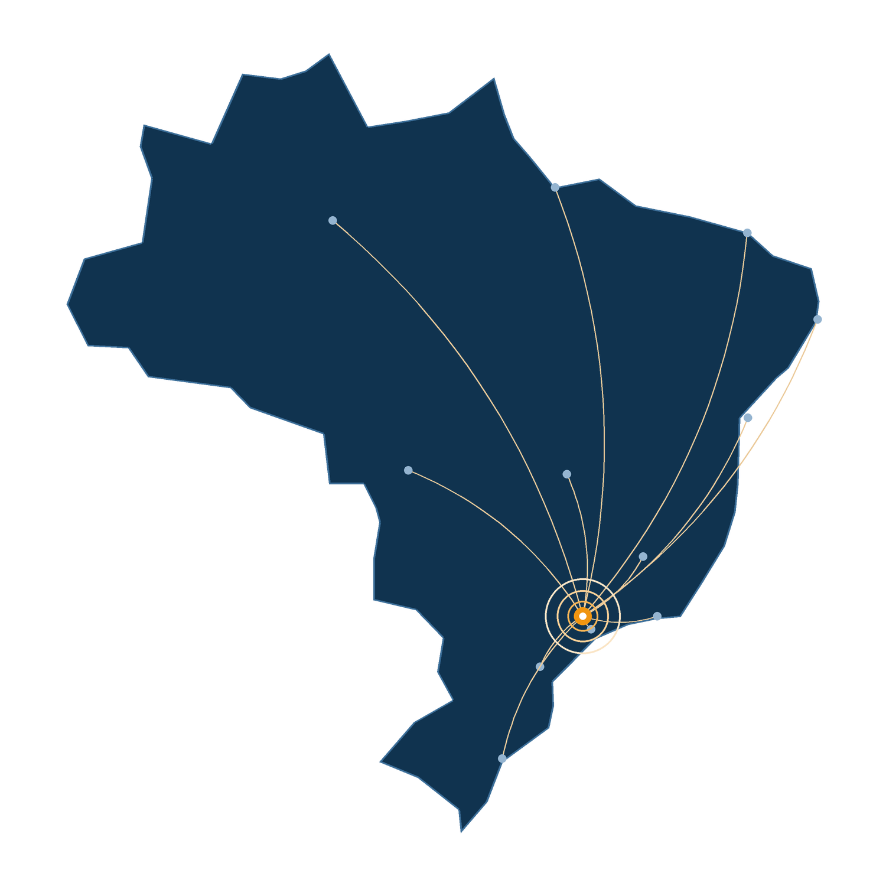
08 ÁREA DE COBERTURA
Base na RMC,
alcance nacional
Paulínia/SP
Posição estratégica na Região Metropolitana de Campinas.
Atendimento imediato na região
Campinas, Sumaré, Hortolândia, Indaiatuba, Americana, Limeira e Piracicaba.
São Paulo e Sudeste
PAULÍNIA · RMC
Cobertura do principal polo industrial do país.
Todo o Brasil
Entregas nacionais quando a sua operação pede.
09 / 11

Slide 10



09 POR QUE A ORIZON
Por que embarcadores escolhem
a Orizon Express
100%
24h
RMC
BR
das operações com veículo
exclusivo, sem consolidação
de rastreamento Sascar e
comunicação durante o trajeto
coleta rápida na região de
Campinas e polos industriais
alcance nacional a partir
de Paulínia/SP
Comunicação direta durante todo o transporte
Flexibilidade para rotas recorrentes e operações dedicadas
Atendimento próximo, direto com quem decide
10 / 11

Slide 11



Sua carga não pode esperar?
Fale com a Orizon Express.
SOLICITE UMA COTAÇÃO DEDICADA
E-MAIL
orizon@orizonexpress.com.br
DIRETORIA
Orizon David Guilherme
BASE
Paulínia/SP · Região Metropolitana de Campinas
Agilidade que leva, confiança que entrega.

